Slide 1
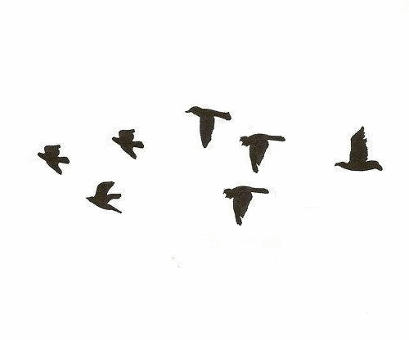
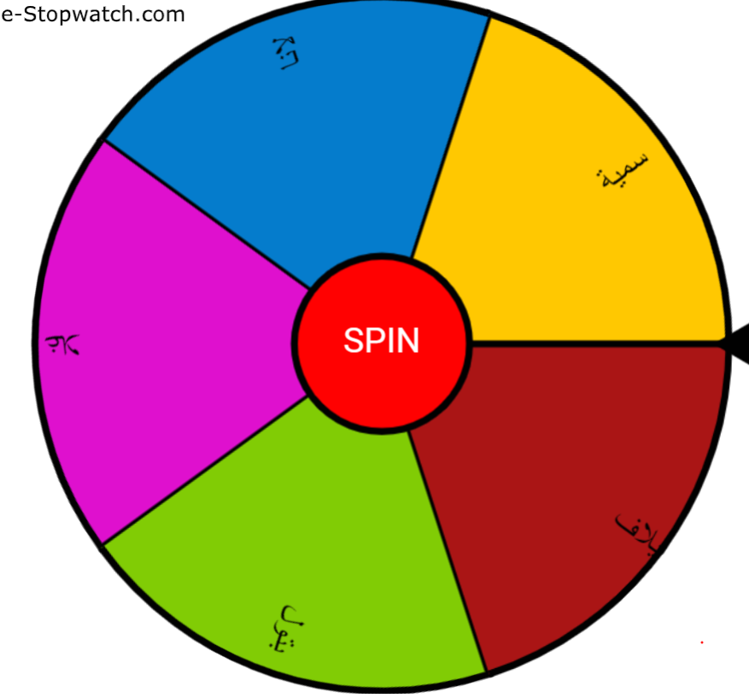
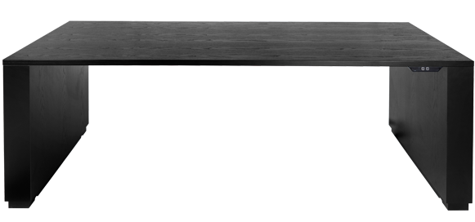
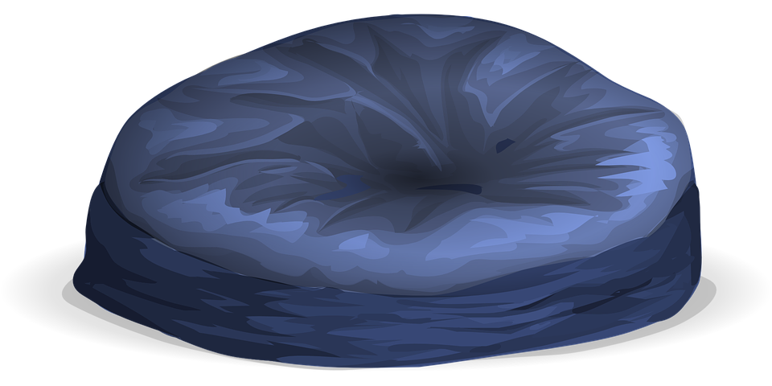
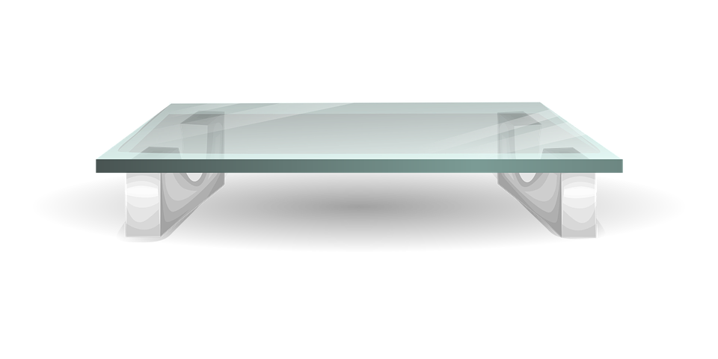
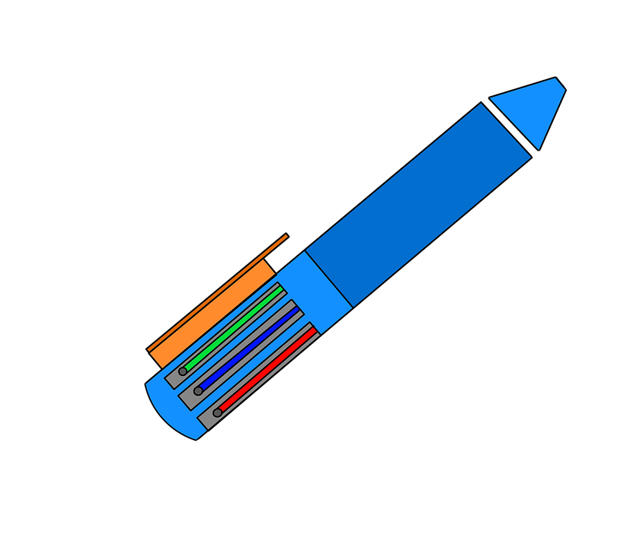

Slide 2
التاريخ / / ١٤٤هـ
رقم الصفحة :
٥-٨
الدوران
فكرة الدرس
ارسم صورة شكل بالدوران في المستوى الاحداثي
جدول التعلم
ماذا نعرف | ماذا سنتعلم | ماذا تعلمنا اليوم

Slide 3
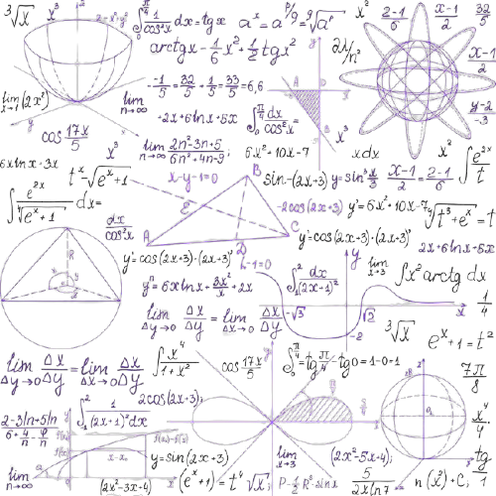
٥-٨
الدوران

Slide 4
جدول الضرب
x | ٠ | ١ | ٢ | ٣ | ٤ | ٥ | ٦ | ٧ | ٨ | ٩ | ١٠ | ١١ | ١٢
٠ | ٠ | ٠ | ٠ | ٠ | ٠ | ٠ | ٠ | ٠ | ٠ | ٠ | ٠ | ٠ | ٠
١ | ٠ | ١ | ٢ | ٣ | ٤ | ٥ | ٦ | ٧ | ٨ | ٩ | ١٠ | ١١ | ١٢
٢ | ٠ | ٢ | ٤ | ٦ | ٨ | ١٠ | ١٢ | ١٤ | ١٦ | ١٨ | ٢٠ | ٢٢ | ٢٤
٣ | ٠ | ٣ | ٦ | ٩ | ١٢ | ١٥ | ١٨ | ٢١ | ٢٤ | ٢٧ | ٣٠ | ٣٣ | ٣٦
٤ | ٠ | ٤ | ٨ | ١٢ | ١٦ | ٢٠ | ٢٤ | ٢٨ | ٣٢ | ٣٦ | ٤٠ | ٤٤ | ٤٨
٥ | ٠ | ٥ | ١٠ | ١٥ | ٢٠ | ٢٥ | ٣٠ | ٣٥ | ٤٠ | ٤٥ | ٥٠ | ٥٥ | ٦٠
٦ | ٠ | ٦ | ١٢ | ١٨ | ٢٤ | ٣٠ | ٤٦ | ٤٢ | ٤٨ | ٥٤ | ٦٠ | ٦٦ | ٧٢
٧ | ٠ | ٧ | ١٤ | ٢١ | ٢٨ | ٣٥ | ٤٢ | ٤٩ | ٥٦ | ٦٣ | ٧٠ | ٧٧ | ٨٤
٨ | ٠ | ٨ | ١٦ | ٢٤ | ٣٢ | ٤٠ | ٤٨ | ٥٦ | ٦٤ | ٧٢ | ٨٠ | ٨٨ | ٩٦
٩ | ٠ | ٩ | ١٨ | 27 | ٣٦ | ٤٥ | ٥٤ | ٦٣ | ٧٢ | ٨١ | ٩٠ | ٩٩ | ١٠٨
١٠ | ٠ | ١٠ | ٢٠ | ٣٠ | ٤٠ | ٥٠ | ٦٠ | ٧٠ | ٨٠ | ٩٠ | ١٠٠ | ١١٠ | ١٢٠
١١ | ٠ | ١١ | ٢٢ | ٣٣ | ٤٤ | ٥٥ | ٦٦ | ٧٧ | ٨٨ | ٩٩ | ١١٠ | ١٢١ | ١٣٢
١٢ | ٠ | ١٢ | ٢٤ | ٣٦ | ٤٨ | ٦٠ | ٧٢ | ٨٤ | ٩٦ | ١٠٨ | ١٢٠ | ١٣٢ | ١٤٤

Slide 5
لوحة تعزيز النجوم

Slide 6
أ
١٨٠
الأعلى الزرقاء
٢٧٠
١٨٠
٢٧٠

Slide 7
مفهوم

Slide 8
الدوران في حياتنا

Slide 9
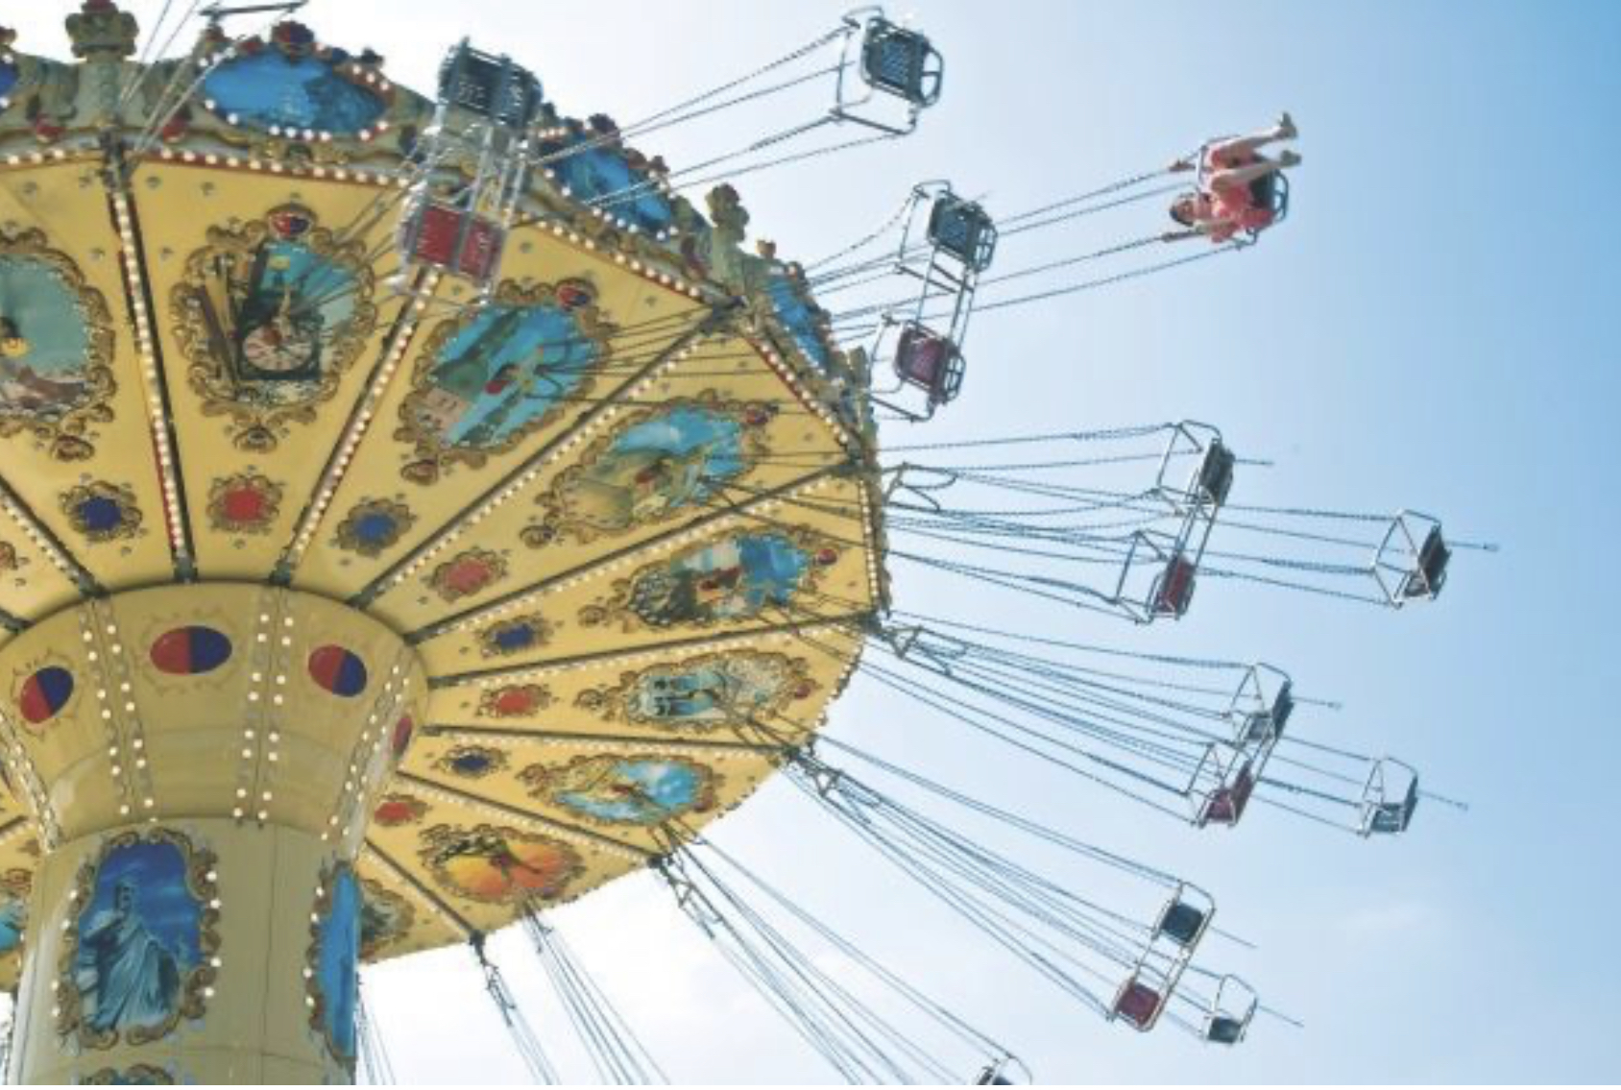
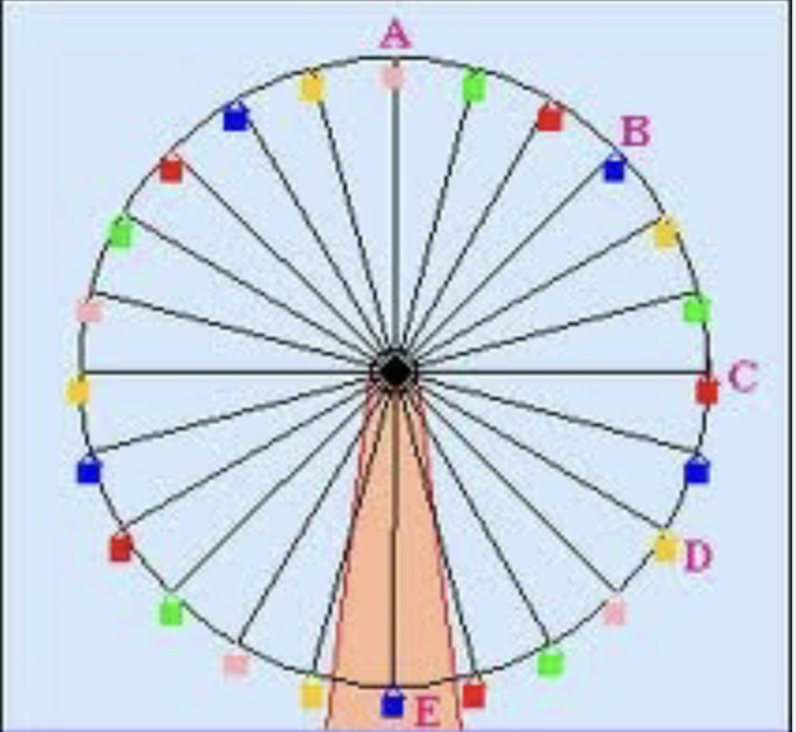
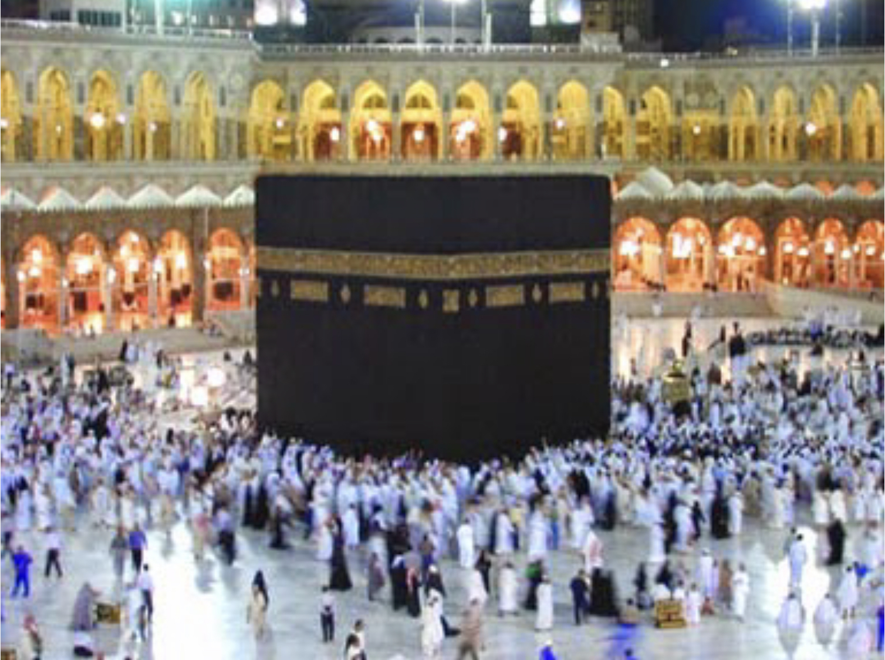
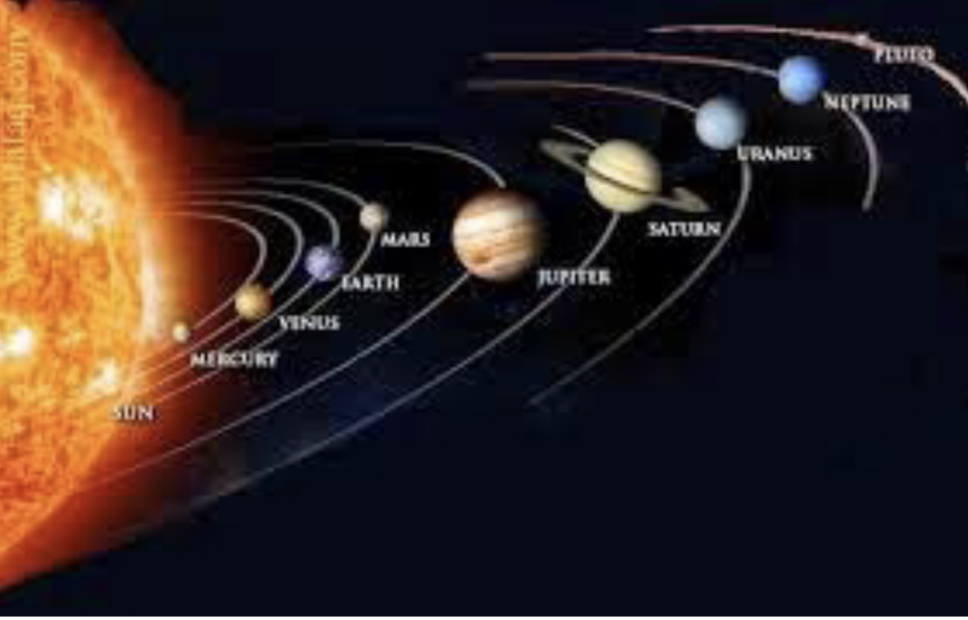
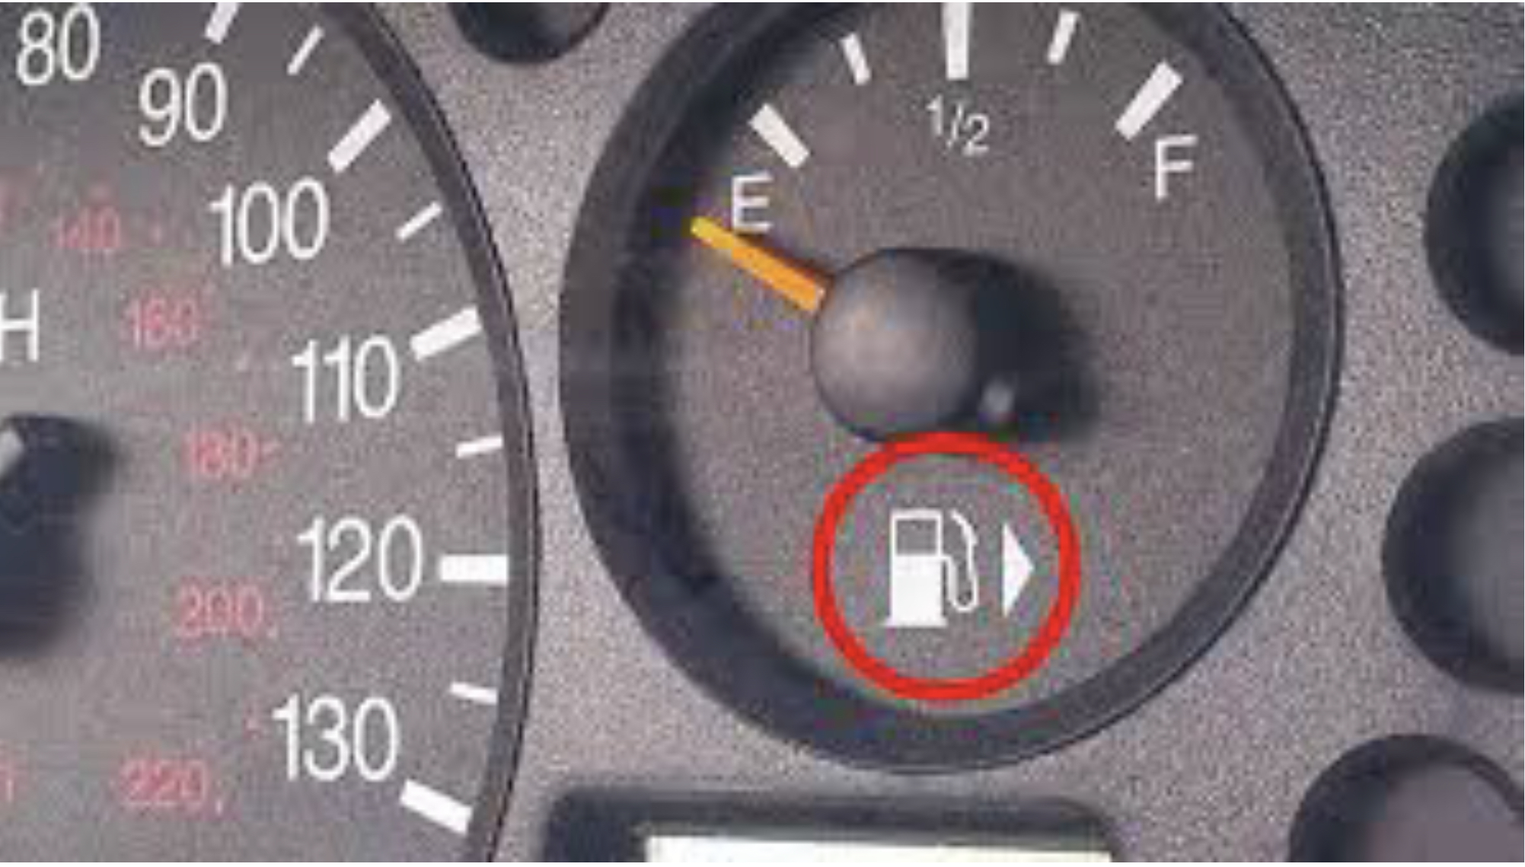
تحقق من فهمك

Slide 10
تحقق من فهمك

Slide 11
تحقق من فهمك

Slide 14
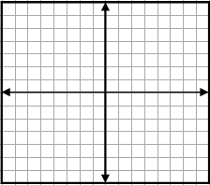
تحقق من فهمك
انسح المثلث أ ب ف، حيث :
أ (١ ، ١ ) ، ب (٤ ، ١ ) ، ف(٣ ، ٤ ) ،
ثم جد صورته عن دوران بزاوية ^{٥}١٨٠
حول نقطة الأصل واكتبي احداثيات رؤوسه؟
●
ف
أ
●
●
ب
أَ ( ، )
أ( ١ ،١ )
ــ
-١
-١
ــ
●
●
ب
أ
بَ( ، )
ب( ٤ ، ١ )
-١
-٤
ــ
ف
●
ف( ، )
ف( ٣ ، ٤ )
-٤
-٣

Slide 15
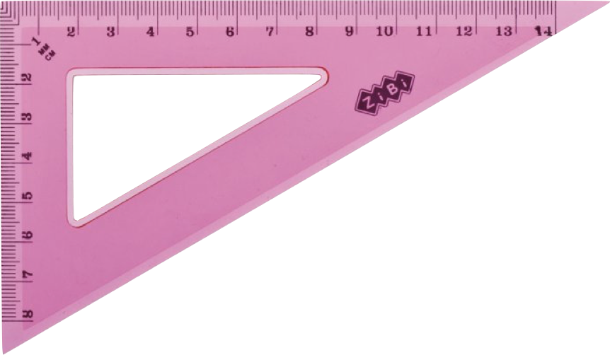
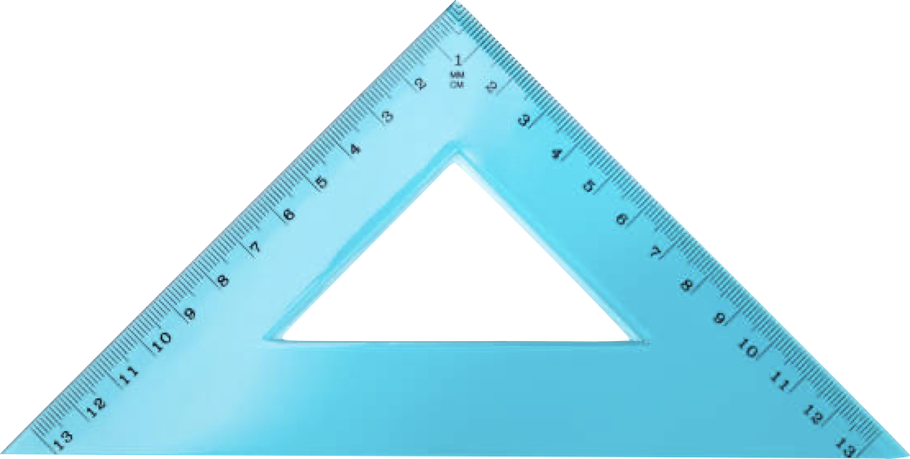
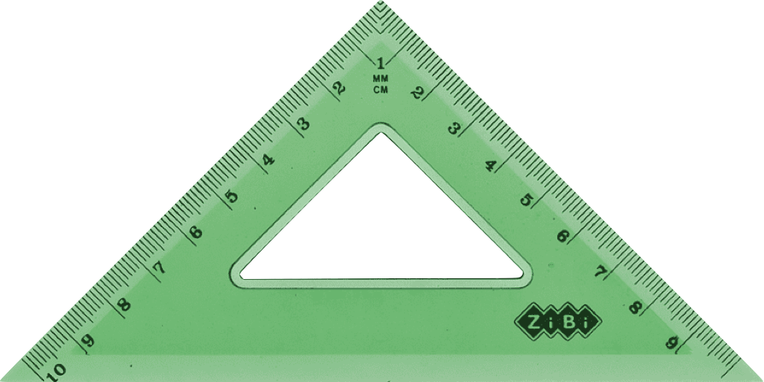
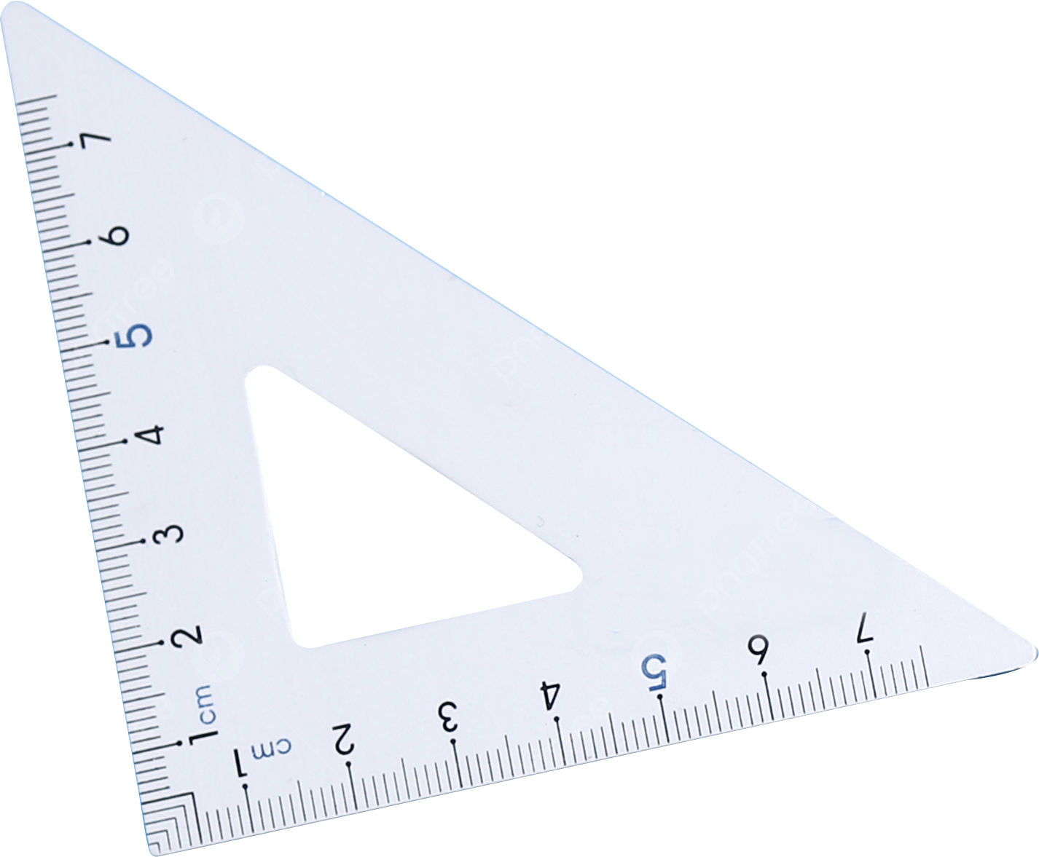
انسخ الرباعي أ ب جـ د المبين على المستوى الاحداثي
ثم ارسم صورته بالدوران حول نقطة الأصل بزاويه ^{٥}٩٠
ــ
ــ
أ
ب
●
●
●
جـ
●
ب
ــ
●
ــ
أ
●
أَ ( ، )
أ( ٢ ،٤ )
د
٢
-٤
د
●
●
جـ
٤
-٣
ب( ٤ ، ٣ )
بَ( ، )
جَ( ، )
ج( ٤ ، ١ )
٤
-١
دَ( ، )
د(٢ ، ١ )
٢
-١

Slide 17
تدرب ، وحل المسائل
انسح المثلث أ ب ف، حيث :
أ (١ ، ١ ) ، ب (٤ ، ١ ) ، ف(١ ، ٤ ) ، ثم جد
صورته عن دوران بزاوية ^{٥}٢٧٠
حول نقطة الأصل واكتبي احداثيات رؤوسه؟
●
ف
أ
●
●
ب
ــ
أَ ( ، )
أ( ١ ،١ )
ــ
-١
١
●
ف
أ
●
بَ( ، )
ب( ٤ ، ١ )
-٤
١
ــ
●
ب
ف( ، )
ف( ١ ، ٤ )
-١
٤

Slide 18
تحقق من فهمك
ارسم المستطيل أ ب جـ د، حيث :
أ (١ ، ١ ) ، ب (١ ، ٣ ) ، جـ (٤ ، ٣ ) ، د (٤ ، ١)
ثم جد صورته عن دوران بزاوية
^{٥}٩٠حول نقطة الأصل واكتبي احداثيات رؤوسه؟
ــ
ــ
د
ج
●
●
●
●
جـ
ب
ــ
ــ
●
●
د
أ
●
أ
ب
●
أَ ( ، )
أ( ١ ،١ )
١
-١
بَ( ، )
ب( ١ ، ٣ )
١
-٣
جَ( ، )
ج( ٤ ، ٣ )
٤
-٣
دَ( ، )
د(٤ ، ١ )
٤
-١

Slide 20
ارسم المستطيل س ص ع م ، حيث :
س (١ ، ٢ ) ، ص (٥ ، ٢ ) ، ع(١ ، ٤ ) ،
م(٥ ، ٤ ) ثم جد صورته عن دوران بزاوية ^{٥}١٨٠
حول نقطة الأصل واكتبي احداثيات رؤوسه؟
●
م
ع
●
س
●
●
ص
سَ ( ، )
س( ١ ،٢ )
-٢
-١
ــ
ــ
صَ( ، )
ص( ٥ ، ٢ )
●
●
-٢
-٥
ص
س
ــ
ــ
م
ع
عَ( ، )
ع( ١ ، ٤ )
●
●
-٤
-١
مَ( ، )
م( ٥ ، ٤ )
-٤
-٥

Slide 21
تدرب ، وحل المسائل
●
ج
ارسم المثلث أ ب ج، حيث :
أ (٠، ٠ ) ، ب (٥ ، ٤ ) ، جـ(٤، ٦ ) ،
ثم جد صورته عن دوران بزاوية ^{٥}١٨٠
حول نقطة الأصل واكتبي احداثيات رؤوسه؟
●
ب
ــ
أ
●
●
أ
أَ ( ، )
أ( ٠ ،٠ )
٠
٠
بَ( ، )
ب( ٥ ، ٤ )
-٤
-٥
ــ
●
ب
ج( ٤ ، ٦ )
جَ( ، )
-٦
-٤
ــ
ف
●

Slide 23
أَ ( ، )
أ( ٤ ،٩ )
٤
-٩
بَ( ، )
٣
-١٠
ب( ٣ ، ١٠ )

